Slide 1

Paper research & Ideas
2023.03.17
Jiwoon Jeong
wjdwldns0905@gmail.com

Slide 2
Contents
GNN + Continual learning + Recsys
GraphSAIL
Causal incremental graph convolution for recommender system retraining
GNN + Continual learning
Architectural based Approach
Rehearsal based Approach
Regularization based Approach
Ideas
Conclusion

Slide 3

GNN + Continual learning + Recsys
There are a few number of papers.
What they have in common is that they chose GNNs to be able to express data from RecSys domains based on user-item interactions
Essentially, Continual learning has been chosen to capture and preserve user’s preferences that continue to change over time
Notes:
굉장히 적은 수의 논문이 존재하지만,
그들의 공통점은 본질적으로 유저-아이템 간의 상호작용을 기반으로한 추천 도메인의 데이터를 잘 표현할 수 있도록 GNN을 택했다는 점,
본질적으로 시간이 지날수록 데이터양이 계속해서 늘어나고 변화하는 유저의 preference를 잘 포착하고 보존하기 위해 CL을 택했다는 점이다.

Slide 4
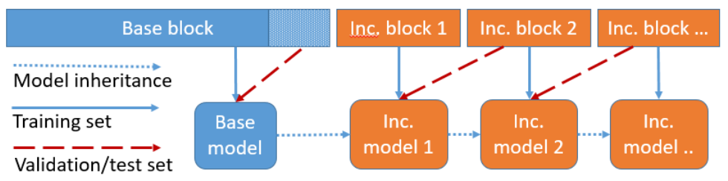
GraphSAIL
Used GNN model = pinSAGE
Continual learning approach = regularization → knowledge distillation
Recommendation system = Collaborative filtering
Notes:
그래프세일
GNN model = pinsage
CL approach = regularization, KD

Slide 5
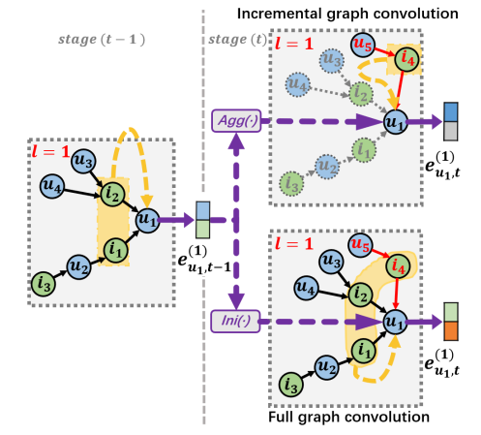
Causal incremental graph convolution for recommender system retraining
Used GNN model = LightGCN
Continual learning approach = causal inference, colliding effect → IGC, CED
Recommendation system = Collaborative filtering
Notes:
Causal incremental graph convolution for recommender system retraining
GNN model = lightGCN
CL approach = ?? IGC, CED

Slide 6
GNN + Continual learning
Except for the recommender system, GNN + CL-based papers had quite a few things to refer to.
I think it would be good to study how to apply the recommendation system to this area.
However, at this stage, it is difficult for me to judge how to understand the specificity of the recommendation system.
This area is classified into several categories
Architectural approach
Rehearsal approach
Regularization approach
I focused on Rehearsal based approach
Notes:
추천 도메인을 제외한 GNN + CL은 참고할 만한 논문이 많았다.
이런 접근법에 추천 도메인을 더하면 괜찮은 주제가 나올 수 있을 것이라고 생각한다.
하지만, 지금 단계에서는 추천 도메인에 특수성을 어떤 식으로 이해하고 적용해야 하는가에 대한 판단이 어렵다.

Slide 7
Architecture based approach
This approach focuses on modifying the specific architecture of networks.
Activation functions, layers of algorithms to address a new task and prevent the forgetting of previous tasks.
Like FGN, HPNs
Notes:
아키텍쳐 기반 접근법.
이 방법은 뉴럴넷의 특정 활성화 함수, 레이어 등을 수정하여 forgetting 현상을 해결하려고 한다.

Slide 8
Rehearsal(experience replay) based approach
This approach regulates retraining processes for previous tasks to strengthen the relationship between memory and performance on previously learned tasks
This graph learning approach enables the selection of appropriate samples of graph representation, such as nodes and edges, for retraining purposes.
Notes:
리허설 기반 접근법.
리허설 방식은 이전 태스크의 중요한 정보를 가지고 있는 샘플을 메모리에 저장하고 있다가 재훈련할 때 사용하는 방식이다.

Slide 9
Regularization based approach
This approach implements a single model and has a fixed capacity by leveraging the loss function using the loss term to help consolidate knowledge in the learning process for new tasks and retain previous knowledge
Notes:
reg 기반 접근법.
이 방식은 비용 함수에 reg term을 추가하는 방식으로 reg을 한다. 기존의 중요한 weight이 날라가지 않도록 하는 접근 방식이다.
내 생각엔 CL 방법론 중 가장 연구가 활발하게 되고 있는 분야이고 graphSAIL의 KD 역시 reg 기반 접근법의 일종이다.

Slide 10
Ideas
GraphSAIL + Rehearsal(experience replay) based approach
GraphSAIL currently implements Continual Learning(CL) based on regularization approach
How about add Rehearsal based approach like ER-GNN, Lifelong Open-world node classification or ContinualGNN, IncreGNN?
Notes:
graphSAIL + memory, iCaRL
현재 graphSAIL은 KD기반 reg 방식에 집중하고 있음 여기에 +memory 방식이 들어간다면?

Slide 11
Ideas
GraphSAIL + Rehearsal(experience replay) based approach
An existing method of GraphSAIL
Notes:
graphSAIL + memory, iCaRL
기존 방식은 다음 모델에게 KD를 활용해 teacher model과 student model의 topological information의 차이를 loss function에 넣어서 모델을 학습 시켰다.

Slide 12
Ideas
GraphSAIL + Rehearsal(experience replay) based approach
A suggestive idea
Stored sample data
Base
Block 1
Block 2
Notes:
graphSAIL + memory, iCaRL
생각한 아이디어로 각 block에서 대표적인 data를 저장하고, 다음 task data에 추가하는 것임.
여기서 KD를 어떻게 적용하느냐,
Data sampling을 어떤식으로 하느냐가 관건일 것 같다.

Slide 13
Ideas
GraphSAIL + Rehearsal(experience replay) based approach
Papers worthy of reference
Paper | Reason why its worthy
 | Sampling strategy | Application
ContinualGNN | Hierarchical sampling on cluster, Importance-based sampling within cluster | classification
ER-GNN | mean of feature, coverage maximization, and influence maximization | Classification
TrafficStream | JS-Divergence | Traffic flow forecasting
Notes:
graphSAIL + memory, iCaRL
참고할만한 논문..
Continualgnn 샘플링 전략..
ER-GNN

Slide 14
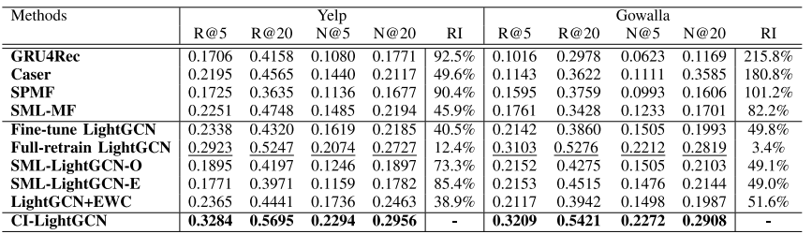
Ideas - 2
IGC, CED + another GNN based Recsys model like PinSAGE.
IGC, CED modules performed too well.
So I’m a bit suspicious.
How about apply another GNN based Recsys model like PinSAGE?
Notes:
Causal incre + 다른 GNN 모델 like pinsage
Causal 은 결과가 너무 사기적이기 때문에 다른 gnn 모델에서도 general하게 동작하는지 검증이 필요.
If 적용한다면 알아야 할 것..
Pinsage와 lightGCN 의 차이는 무엇인가?

Slide 15
Conclusion
First, I focused on find papers that deals three main topic (GNN, Recsys, CL) at the same time.
And then I investigated a paper dealing with GNN and CL
So, I found that there’s three mainstream in GNN & CL area (Architectural, Rehearsal, Regularization).
I thought it would be better if I apply Experience replay based CL approach on GraphSAIL.
Now, I’ve set up a rough topic. And I want to analyze and experiment with the code and get real feel.
Notes:
결론…
나는 우선 세가지 메인 주제를 다루는 논문을 찾고 분석했고
그런 다음에 GNN과 CL을 다루는 논문을 조사했다.
그 결과 GNN base CL에는 세가지 메인스트림이 있음을 알게되었다.
나는 GraphSAIL에 replay 기반 접근법을 적용하면 좋을 것 같다는 생각을 했다.
이제 러프한 토픽은 잡은 것 같고.. 이제는 실제 코드를 다루며 실험도 해보고 감을 잡고 싶다.

Slide 16
Rehearsal(experience replay) based approach
Lifelong Open-world node classification
Used GNN model = GAT, GraphSAGE-Mean, GCN, GraphSAINT, JKNets
A model faces a sequence of tasks and may take over knowledge acquired in past tasks
Such knowledge may be stored explicitly as historic data or implicitly within model parameters
introduce a new measure based on k-neighborhood time differences to address variances in the historic data
Notes:
Lifelong open world node classification
모델이 시퀀스한 태스크를 마주하게 되고, 과거 task에서 습득한 지식을 이어받을 수 있다.
그런 지식은 과거 데이터 형태로 저장되거나, 모델 파라미터로서 간접적으로 저장될 수 있다.
여기서는 과거 데이터와 차이를 줄이기 위해 k-이웃 time difference를 기반으로 한 새로운 측정법을 제시한다.

Slide 17
Rehearsal(experience replay) based approach
ER-GNN (Experience Replay GNN Framework)
Used GNN model = GAT
ER-GNN stores knowledge from previous tasks as experiences and replays them when learning new tasks to mitigate the catastrophic forgetting issue
three experience node selection strategies: mean of feature, coverage maximization, and influence maximization, to guide the process of selecting experience nodes
Notes:
ER-GNN
experience로서 이전 task으로 부터 knowledge를 저장하고, new task를 learning할 때 repla한다.
이렇게 experience로 사용할 노드를 선택하는 3가지 방법이 있다.

